Slide 1
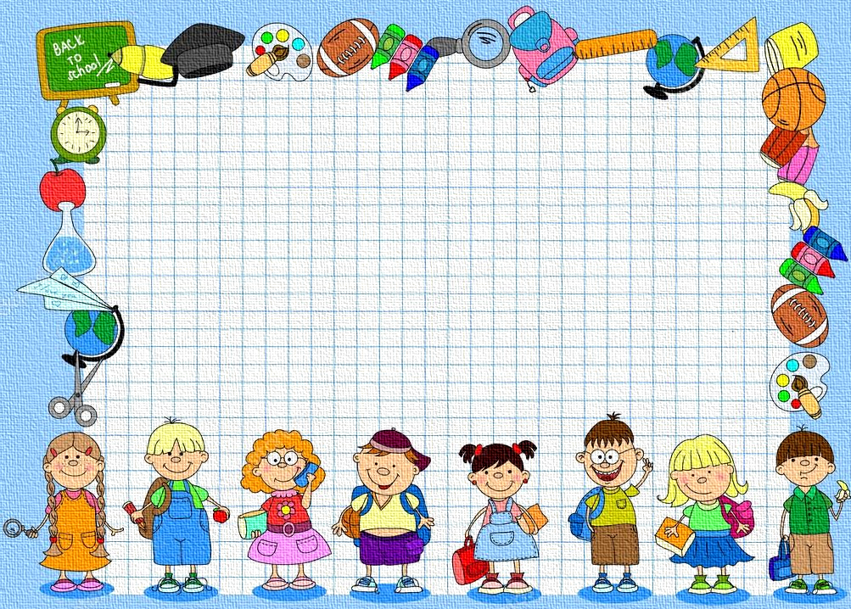
Обогащение развивающей предметно-пространственной среды в дошкольном учреждении
Воспитатель : Петренко И.Ю.

Slide 2
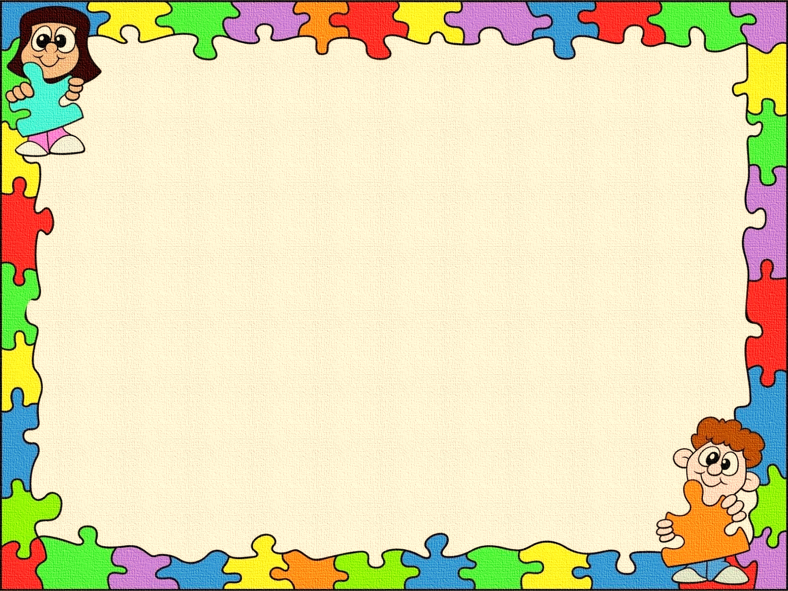
Основные принципы организации РППС
Содержательно-насыщенная – средства обучения, инвентарь, оборудование, которые позволяют обеспечить все виды детской деятельности; эмоциональное благополучие детей; возможность самовыражения детей.
Трансформируемая – возможность изменения РППС в зависимости от образовательной ситуации, интересов и возможностей детей.
Полифункциональная – возможность разнообразного использования составляющих РППС в разных видах детской активности.
Доступная – свободный доступ воспитанников к играм, игрушкам, материалам, пособиям, обеспечивающим все виды детской деятельности.
Безопасная – соответствие элементов РППС требованиям СЭС, пожарной безопасности и охране жизни и здоровья детей.

Slide 3
При создании РППС ДОО необходимо обеспечить реализацию:
Образовательного потенциала пространства группы и материалов, оборудования и инвентаря для развития детей, охраны и укрепления их здоровья, учета индивидуальных особенностей и коррекции развития детей;
Двигательной активности детей, возможности общения и совместной деятельности детей и взрослых, возможности для уединения;
Различных образовательных программ с учетом применения инклюзивного образования, национально-культурных, климатических и других условий.

Slide 4
№ | Центры активности
1 | Центр строительства
2 | Центр для сюжетно-ролевых игр
3 | Уголок для театрализованных (драматических) игр
4 | Центр (уголок) музыки
5 | Центр изобразительного искусства
6 | Центр мелкой моторики
7 | Центр конструирования из деталей (среднего и мелкого размера)
8 | Уголок настольных игр
9 | Центр математики
10 | Центр науки и естествознания
11 | Центр грамотности и письма
12 | Литературный центр (книжный уголок)
13 | Место для отдыха
14 | Уголок уединения
15 | Центр песка и воды
16 | Площадка для активного отдыха (спортивный уголок)
17 | Место для группового сбора
18 | Место для проведения групповых занятий
19 | Место для приема пищи (детское «кафе»)

Slide 5
Рекомендации для «Групповых стендов»
Материал для детей
Справочный материал для детей.
Обновление материала.
Соответствие возрастным возможностям детей.
Стенд с фотографиями.
Выставка детских работ.

Slide 6
Материалы для центров активности
Упорядоченность материалов.
Достаточность материалов.
Разнообразие материалов.
Соответствие возрастным и индивидуальным возможностям.
Доступность и удобство использования.
Автодидактика.
Регулярное обновление.
Привлекательность для детей.
Прочность и безопасность.

Slide 7
Организация развивающей предметно – пространственной среды в ДОУ с учетом требований ФГОС строится таким образом, чтобы дать возможность наиболее эффективно развивать индивидуальность каждого ребенка с учетом его склонностей, интересов, уровня активности

Slide 8


